Slide 1
ANÁLISIS Y VISUALIZACIÓN DE LA INFRAESTRUCTURA AEROPORTUARIA Y TERRESTRE DE COLOMBIA DESDE LA INICIATIVA INFRAESTRUCTURA VISIBLE

Slide 2

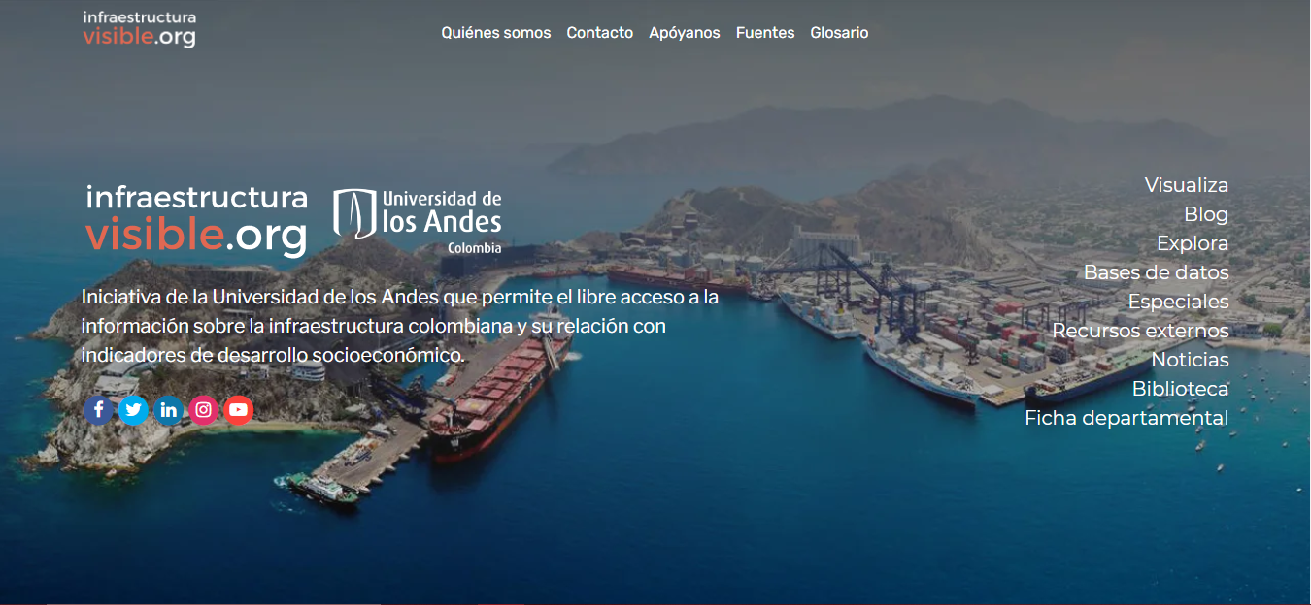
Contexto

Slide 3
Objetivos del proyecto
General: expandir el número de análisis y visualizaciones de datos que se presentan en la página web: https://www.infraestructuravisible.org/ particularmente enfocado en la infraestructura aérea y terrestre en Colombia
Específicos:
Realizar un estudio exploratorio y de calidad de la información en las bases de datos de infraestructura visible en las áreas de interés
Proponer y documentar nuevos análisis de la infraestructura aérea y vial en Colombia a partir de los hallazgos del estudio anterior.
Generar tableros de control que permitan visualizar los análisis desarrollados.

Slide 4
Problema:
Infraestructura Visible desea expandir el número de análisis y visualizaciones de datos que tienen disponibles en su página web.
En infraestructura y tráfico terrestre en Colombia.
En infraestructura y trafico aéreo en Colombia.
Específicamente, desea aprovechar las diferentes fuentes de datos que ya han trabajado, incluir nuevas fuentes y desplegar por medio de tableros de control análisis y visualizaciones de datos que exploren información cruzada entre las diferentes tablas que tienen a su disposición.

Slide 5
Justificación:
Ninguna de las visualizaciones y análisis cruza la información de más de una tabla, limitándose a representaciones básicas de la información
En la página web no es posible interactuar con la información para ver detalles más específicos de información, realizar filtros por ubicación geográfica o alguna variable específica.
Se espera que con la implementación de los tableros de control y análisis escogidos se descubra con mayor facilidad información que de otra forma le llevaría una cantidad de tiempo considerable a cualquier persona consultar o construir de manera independiente.
El proyecto pretende publicar información relevante sobre la infraestructura aérea y vial de Colombia que de otra forma seria de difícil acceso y que requiere conocimiento técnico especializado para construirse.

Slide 6
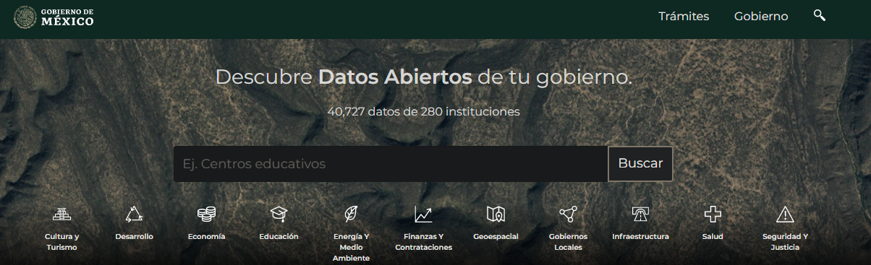
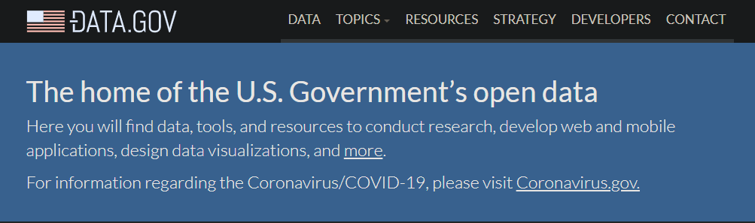
Antecedentes:
Proyecto de grado que generó la iniciativa de Infraestructura Visible fue elaborado en 2014 por Fernando Patiño y Nicolás Villa.
El Gobierno de México tiene una plataforma centralizada con un propósito similar a Infraestructura Visible en la página https://datos.gob.mx/
El gobierno de los Estados Unidos de América cuenta con una página web donde centraliza todos sus datos de entidades públicas federales: https://data.gov/.

Slide 7
Requerimientos del proyecto
El tablero de control debe poder consultarse en línea.
La información utilizada para la construcción del tablero de control debe poder descargarse desde la página web desplegada.
El origen de los datos debe estar en un formato común, fácil de editar y actualizar.
Los datos deben poder actualizarse agregando nuevos registros a los archivos originales.
Los tableros de control deben poder filtrar la información de manera interactiva.

Slide 8
Fuentes de datos: Infraestructura visible
Xm: Sector Energía
Universidad de los Andes: Energía, Vías, Aeropuertos, Hidrocarburos
DNP (Dirección Nacional de planeación), DANE: Demografía
Min Salud: Salud
Min Educación, Biblioteca Nacional: Educación
INPEC: Cárceles
Superintendencia de transporte: Puertos
Invias, ANI: Infraestructura para el transporte terrestre
Aeronáutica Civil, The Global Airport Database: Transporte aéreo y aeropuertos

Slide 9
Exploración de datos: AEropuertos
Existen tres tablas de datos:
Aeropuertos del mundo: Ubicación Geográfica, altitud, longitud, latitud y abreviaciones. 9301 datos
Aeropuertos Colombia: Ubicación Geográfica, altitud, longitud, latitud, abreviaciones, ancho de la pista, longitud de la pista, resolución de construcción, clase, Tipo de aeropuerto. 886 datos
Histórico de datos: 2004-2018 de carácter mensual, nombre de la ruta, origen, destino, tipo de vuelo, numero de vuelos mensuales, aerolínea, tipo de avión, numero de sillas, pasajeros que abordaron, carga ofrecida y carga abordo. 605449 datos.

Slide 10
Exploración de datos: PUERTOs
Existen dos tablas de datos:
Sociedades portuarias: Nombre de la sociedad portuaria, Zona (Ciudad), Latitud, Longitud, Tipo (Público, Privado), Departamento, Municipio, Código del departamento, Código del municipio, Toneladas de carbón comercializadas, Toneladas de contenedores comercializadas, Toneladas comercializadas de materiales generales, Toneladas comercializadas de granel líquida (químicos, petróleo, combustibles entre otros), Toneladas comercializadas de granel sólido, Toneladas de otros productos no nombrados anteriormente, Toneladas totales comercializadas. 55 registros.
Histórico de puertos: Nombre de la sociedad portuaria, Zona (Ciudad), Latitud, Longitud, Tipo (Público, Privado), Departamento, Municipio, Código del departamento, Código del municipio, Año del registro, Toneladas comercializadas de materiales generales, Toneladas comercializadas de granel líquida (químicos, petróleo, combustibles entre otros), Toneladas comercializadas de granel sólido, Toneladas de otros productos no nombrados anteriormente, Toneladas totales comercializadas. 280 registros.

Slide 11
Exploración de datos: VIAS
Carreteras:
Existe 1 tabla de registros, y dos archivos JSON.
Concesiones: Nombre del proyecto, Generación, Ola, Nombre de la concesión, Nit, Numero del contrato, Dirección concesionario, Teléfono, pagina web, departamento, valor del contrato, vigencia, fecha firma, fecha estimada de entrega, longitud concesionada, longitud de doble calzada, longitud de calzada sencilla, longitud segunda calzada, mejoramiento y o rehabilitación del contrato, longitud tercer carril, interventoría, viaducto contratado, intervención túneles contratados, sitios críticos contratados. 47 registros.
Red primaria: id, nombre, geometría (Arreglo de puntos con longitud y latitud que describen la ruta)
Vías cuarta generación: id, nombre, geometría (Arreglo de puntos con longitud y latitud que describen la ruta)

Slide 12
Exploración de datos: VIAS
Vías férreas:
Existen dos archivos JSON.
Red férrea: id, nombre, geometría (Arreglo de puntos con longitud y latitud que describen la ruta)
Red férrea en uso: id, nombre, geometría (Arreglo de puntos con longitud y latitud que describen la ruta)

Slide 13
Exploración de datos: VIAS
Varios:
Tabla Peajes: Código de la vía, Nombre, Responsable, Costo por categoría, Sector, Administrador, Ubicación en lenguaje natural, Teléfono fijo, Teléfono Móvil, costo por eje adicional, Nombre de las Categorías, Latitud, Longitud, Departamento, código departamento. 173 registros.
Tabla Puentes: Nombre, Carretera, Punto de referencia del puente, administrador, numero de luces, longitud de luz mínima, longitud de luz máxima, longitud total del puente, longitud del tablero del puente, ancho del anden derecho e izquierdo, departamento, municipio, código departamento y código municipio. 3055 registros.
Tabla Túneles: Nombre del túnel, código del proyecto, proyecto, generación, estado, latitud, longitud, departamento, municipio, código departamento, código municipio. 73 registros.

Slide 14
Exploración de datos: invias
https://hermes.invias.gov.co/viajeroseguro/
Poste de Referencia: Ultima actualización - Junio 2017
Puentes: Ultima actualización - Junio 2017
Peajes: Ultima actualización - septiembre 2020
Red Vial de Colombia: Ultima actualización – septiembre 2019
No hay acceso a la información en tiempo real de Viajero Seguro. (eventos)
Los eventos en las vías no están actualizados constantemente, existen registros de hace mas de 1 año.

Slide 15
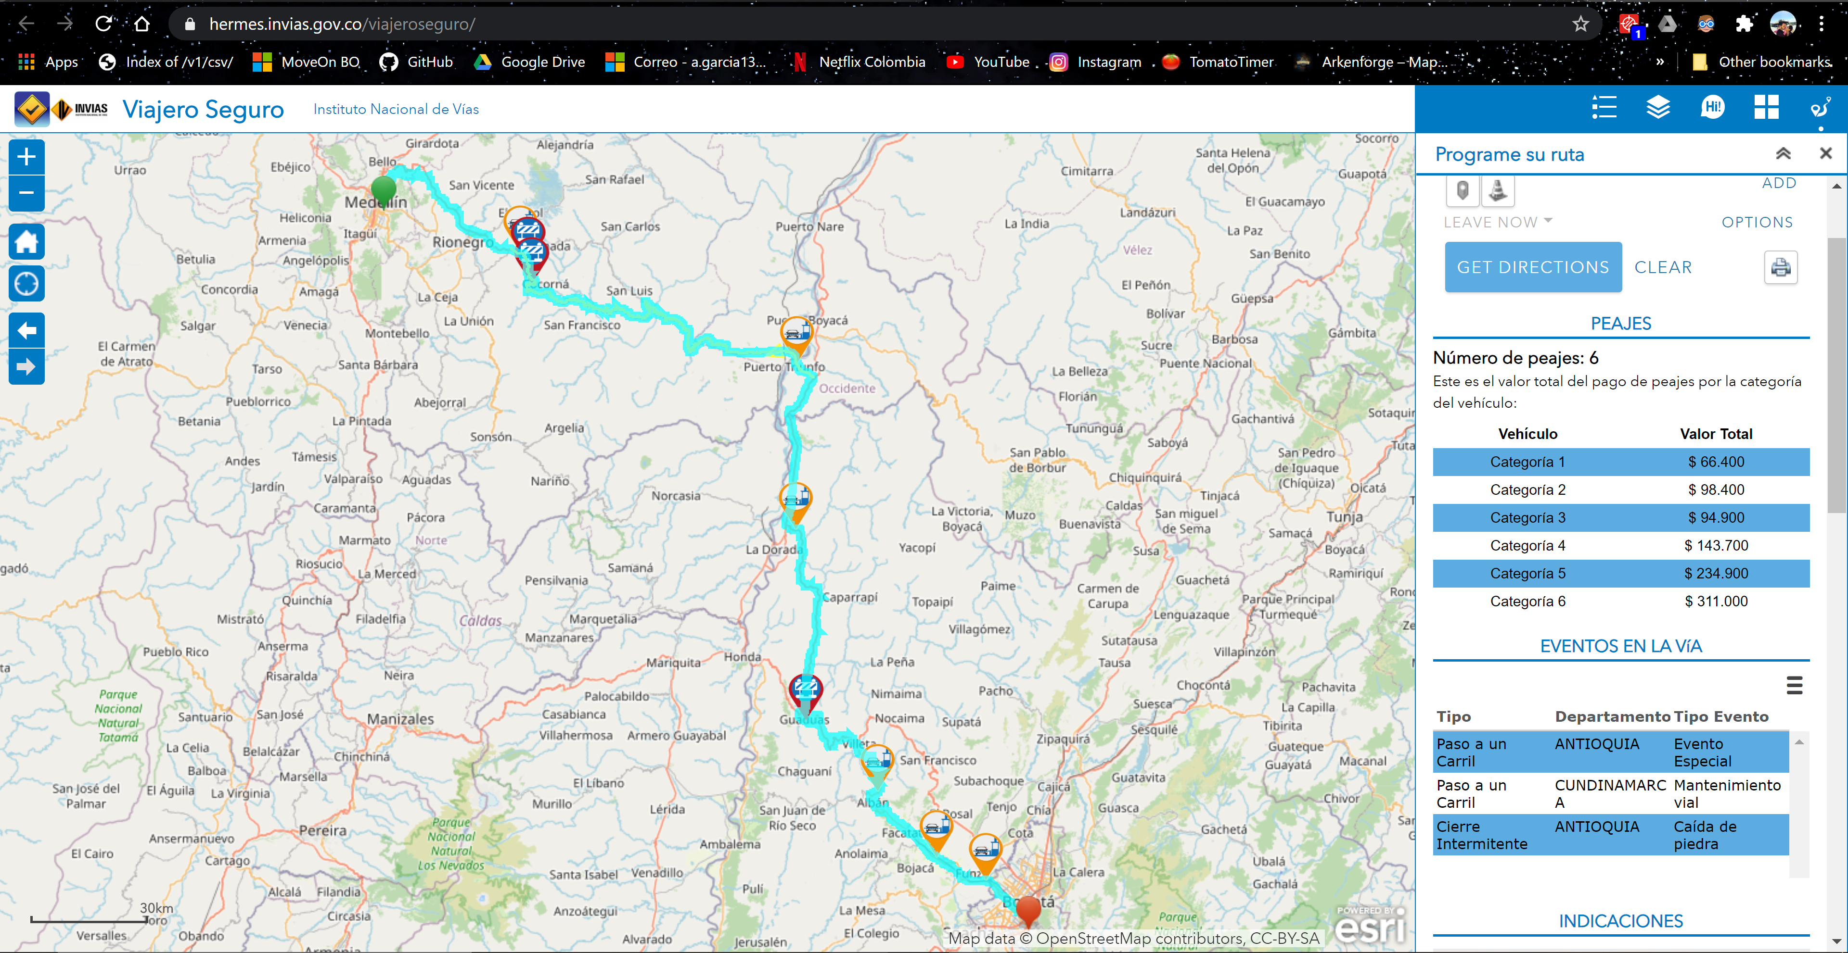
Exploración de datos: invias

Slide 16
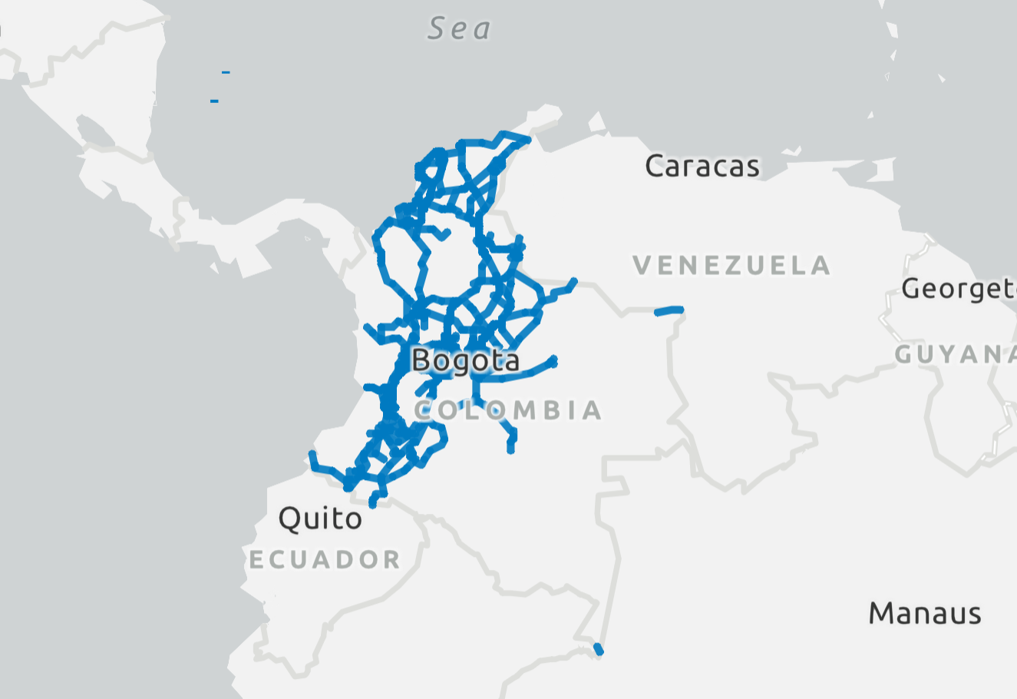
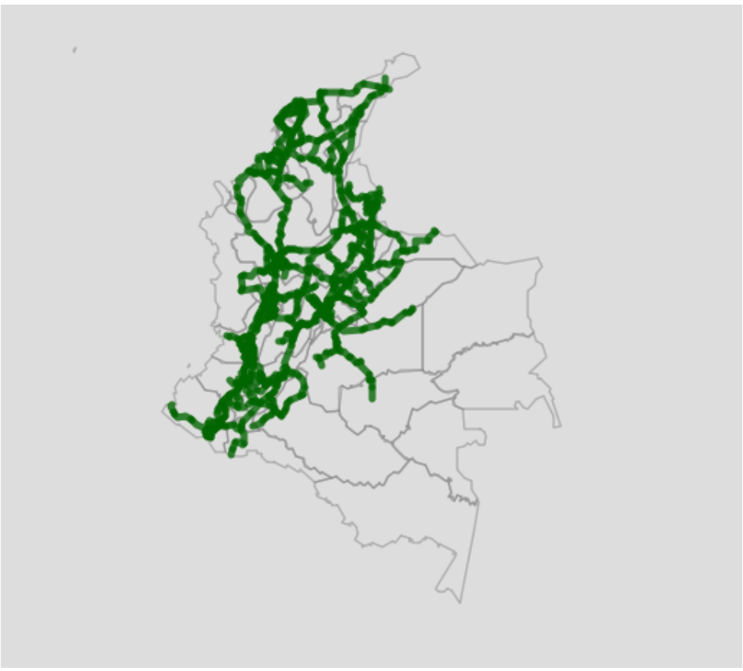
Exploración de datos invias: Red vial
Red Vial de Colombia: Ultima actualización – septiembre 2019:
Archivo GeoJSON - Red Primaria y secundaria: 618 vs 923

Slide 17
Exploración de datos invias: Red vial
Red Vial de Colombia: Ultima actualización – septiembre 2019:
Archivo GeoJSON - Red Primaria y secundaria:
Archivo CSV:
618 registros
ID por tramo con referencia al ID del archivo GeoJSON
Codigo del tramo de via, Codigo de la vía a la que pertenece el tramo, ID del punto de referencia Inicial, ID punto de referencia Inicial, Codigo del territorio, Nombre del tramo, nombre del sector, Codigo Administrador, Numero de calzadas, Fuente de la información, Fecha de la consulta, Fecha de Actualización, Observaciónes de invias, Estado de la via, Observaciones IGAC.
Campos que no son claros: pr_ini_con, pr_fin_con, ruleid_1, inline_fid, simInflag, maxsimptoñ minsmiptol.

Slide 18
Exploración de datos invias: Red vial
Red Vial de Colombia: Ultima actualización – septiembre 2019:
Archivo GeoJSON - Red Primaria y secundaria
Numero de tramos: 618
Numero total de puntos: 356,205
Promedio de puntos geográficos por tramo: 576.38
Máximo numero de puntos geográficos en un tramo: 4973
Mínimo numero de puntos geográficos en un tramo: 2
Red vial Primaria Infractructura visible:
Numero de tramos: 922
Numero total de puntos: 94,771
Promedio de puntos geográficos por tramo: 102.78
Máximo numero de puntos geográficos en un tramo: 2298
Mínimo numero de puntos geográficos en un tramo: 2

Slide 19
Exploración de datos invias: Red vial
Red Vial de Colombia: Ultima actualización – septiembre 2019:
Archivo GeoJSON - Red Primaria y secundaria
Numero de tramos: 618
Longitud total (km): 19816.59
Longitud promedio por tramo (km): 32.065
Longitud Máxima en un tramo (km): 194.47
Longitud Mínima en un tramo (km): 0.011
Red vial Primaria Infraestructura Visible:
Numero de tramos: 923
Longitud total (km): 15771.18
Longitud promedio por tramo (km): 17.11
Longitud Máxima en un tramo (km): 101.52
Longitud Mínima en un tramo (km): 0.51

Slide 20
Exploración de datos invias: Red vial
Puentes: Ultima actualización - Junio 2017
Archivo CSV:
3266 registros
Latitud, Longitud, id, carreta, punto de referencia, distancia, administrador, luces, luz_min, luz_max, longitud total del puente, longitud del tablero del puente, ancho del anden derecho e izquierdo, Referencia a Material, año de construcción, año de reconstrucción, fecha de inspección, id ruta
Archivo Puentes Infraestructura Visible:
3056 registros.
Nombre, Carretera, Punto de referencia del puente, administrador, numero de luces, longitud de luz mínima, longitud de luz máxima, longitud total del puente, longitud del tablero del puente, ancho del anden derecho e izquierdo, departamento, municipio, código departamento y código municipio.

Slide 21
Exploración de datos invias: Red vial
Peajes: Ultima actualización - septiembre 2020
Archivo CSV:
178 registros
Latitud, Longitud, id, código de la via, punto de referencia, nombre, administración, territorio, sector, precio en cada categoría, URL foto, Responsable, Sentido, ubicación en lenguaje natural, teléfono peaje, teléfono grúa, costo por eje adicional.
Archivo Peaje Infraestructura Visible:
173 registros.
Tabla Peajes: Código de la vía, Nombre, Responsable, Costo por categoría, Sector, Administrador, Ubicación en lenguaje natural, Teléfono fijo, Teléfono Móvil, costo por eje adicional, Nombre de las Categorías, Latitud, Longitud, Departamento, código departamento.

Slide 22
Exploración de datos ANI: Recaudo de peajes
Resumen mensual por estación de peaje: 2014 – agosto 2020 (4 archivos)
42 concesiones, 157 peajes en 2014
44 concesiones, 160 peajes en 2015
45 concesiones, 173 peajes en 2016
45 concesiones, 164 peajes en 2017
41 concesiones, 151 peajes en 2018
El archivo de 2019 esta dañado
56 concesiones, 144 peajes en 2020
Nombre de la estación, recaudo y trafico mensual, total anual
Total por concesión, nombre de la concesión, recaudo y trafico mensual, total anual
Tarifas anuales de la ANI 2004-2020 (5 Archivos)
nombre de la estación, tarifas por categoría

Slide 23
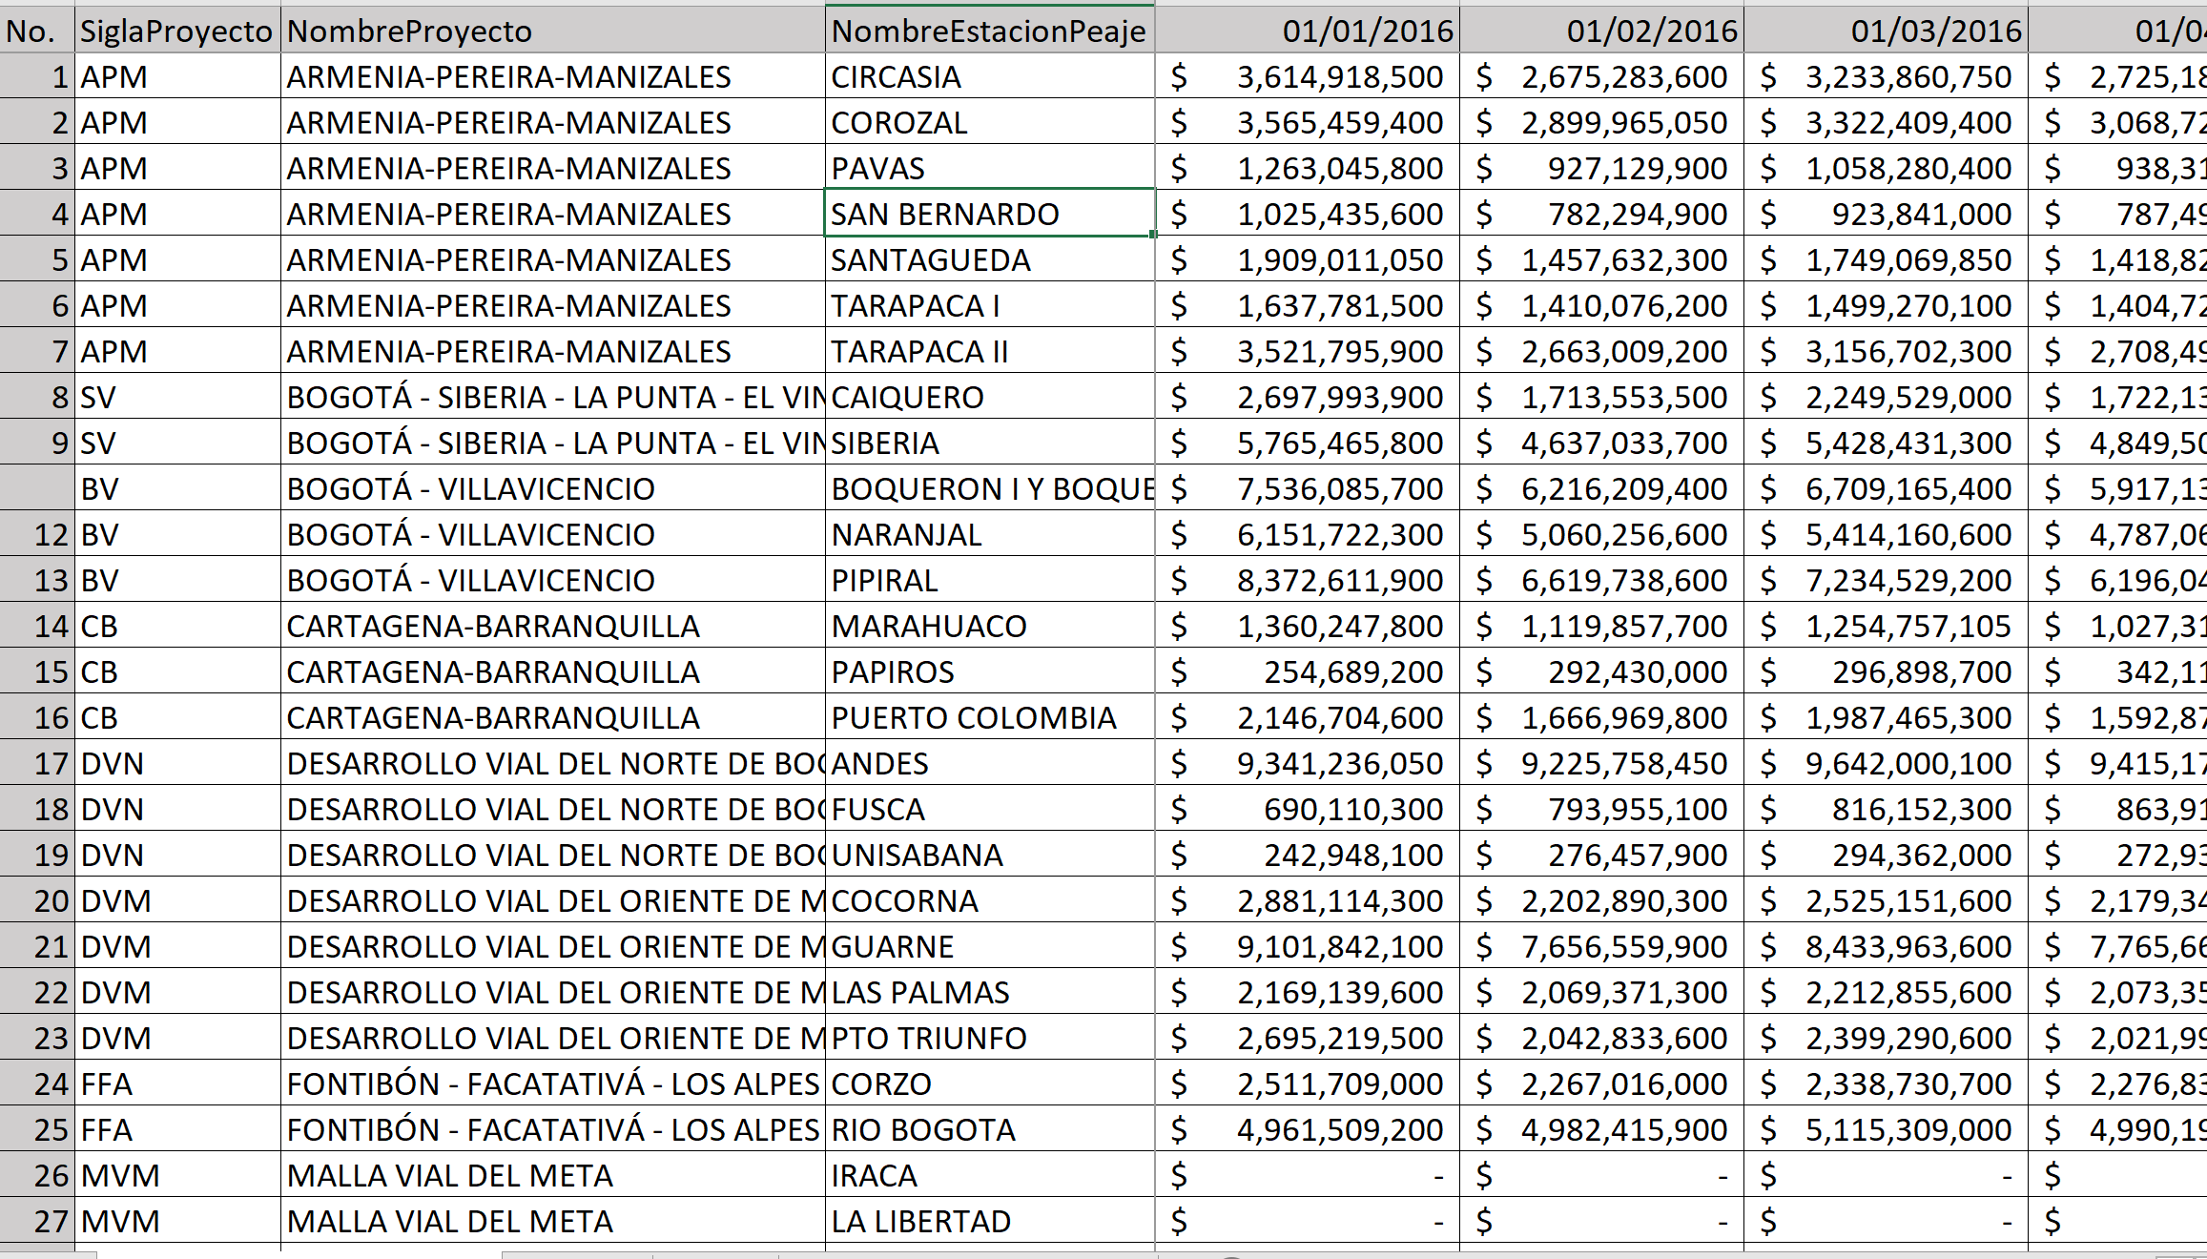
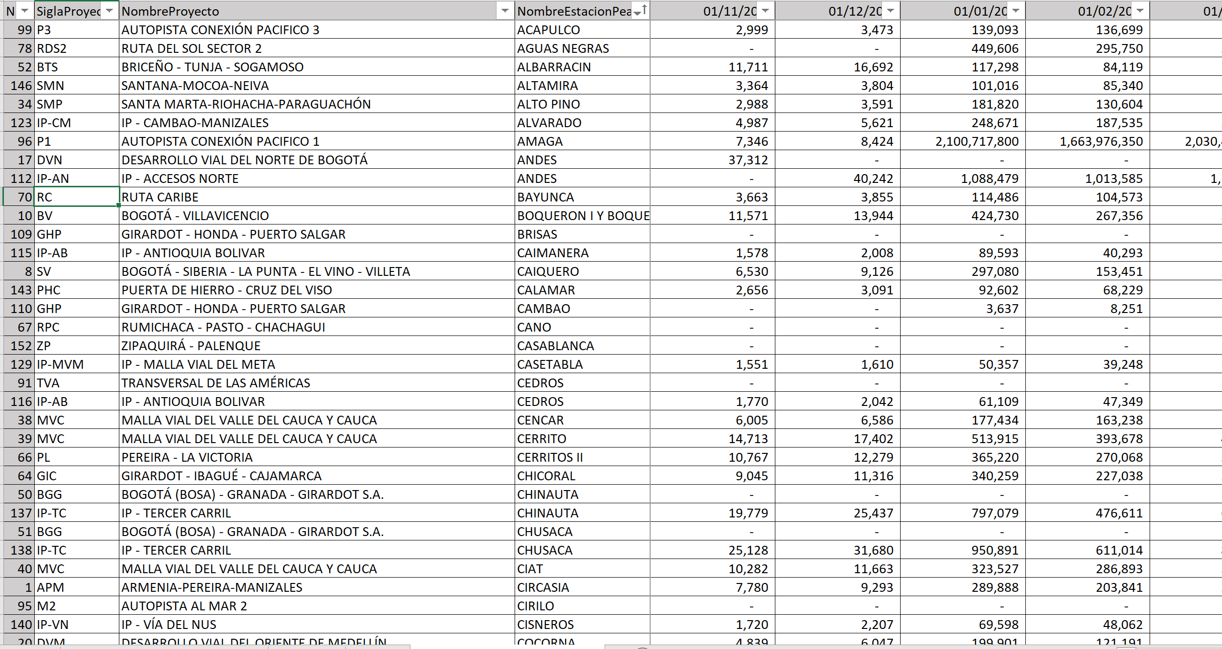
Trabajo en análisis de Peajes
Consolidado Peajes 2014-2018 para Trafico y Recaudos:

Slide 24
Problemas encontrados Peajes
Consolidado Peajes 2016-2018 para Trafico y Recaudos:
Cambios de concesión en el tiempo:
Datos Repetidos:
Datos distintos en el mismo peaje de concesiones distintas:
Cruce de datos por nombre del peaje:
Total de peajes con problemas de datos:18

Slide 25
Problemas encontrados Peajes
Consolidado Peajes 2014-2018 para Trafico y Recaudos:
Cruce de datos por nombre del peaje:
51 peajes de Invias sin datos de trafico y recaudo del ANI.
2 peajes en ANI sin datos geográficos de Invias, estos 2 tampoco estaban en Inf-Vis
126 Peajes con datos en ambas bases de datos. (126/177)

Slide 26
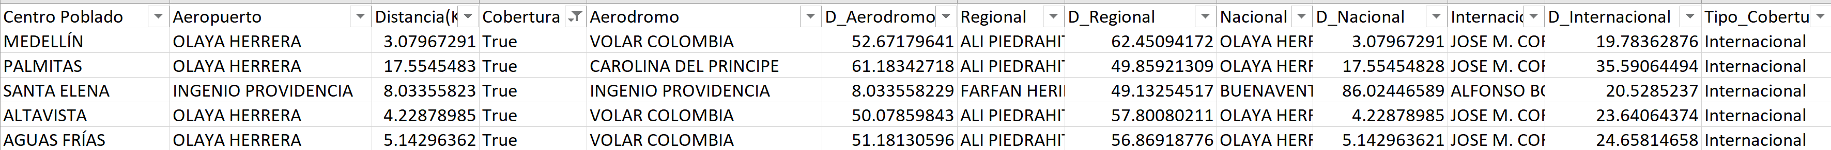
Trabajo en análisis de Cobertura de aeropuertos
A partir de la nueva información de cobertura de 40km de todos los aeropuertos:
Se calculo si el aeropuerto más cercano cubre o no el centro poblado.
647 centros poblados sin cobertura aérea de ningún tipo
4865 centros poblados con cobertura.
Se calculo el Aeropuerto más cercano de todas las categorías y su distancia (Aeródromo, Regional, Nacional e Internacional)
Se asigno el nivel de cobertura dependiendo de el aeropuerto de mayor nivel que se encontrara dentro del radio de cobertura.
Niveles: Internacional, Nacional, Regional, Aeródromo.

Slide 27
Trabajo en análisis de Cobertura de aeropuertos
A partir de la nueva información de cobertura de 40km de todos los aeropuertos:
Se calculo el Aeropuerto más cercano de todas las categorías y su distancia (Aeródromo, Regional, Nacional e Internacional):
Centros poblados con cobertura Internacional: 1039
Centros poblados con cobertura Nacional: 870
Centros poblados con cobertura Regional: 962
Centros poblados con cobertura de Aeródromo: 1993
Centros poblados sin cobertura: 647

Slide 28
Análisis propuestos:
Tema analítico | Análisis requeridos o inferidos/requerimientos analíticos | Procesos de negocio | Datos requeridos
Comportamiento de los peajes y las vías en Colombia | Análisis de los recaudos hechos en peajes y sus variaciones en el tiempo por peaje especifico, ruta a la que pertenece el peaje y departamentos en Colombia. | Recaudo de peajes y Tráfico en las vías primarias de Colombia | * Peajes en Colombia (Ubicación geográfica, Concesión, cobro por categoría, código de vía, Departamento al que pertenece) * Vías de Colombia (Trazo geográfico por puntos de referencia con sus coordenadas geográficas, nombre del trazo, código de la vía) * Información de recaudo y tráfico de los peajes (De carácter mensual, por concesión y peaje) * Información derivada (Trafico y recaudos por ruta, departamento)
 | Análisis del tráfico en Colombia y sus variaciones en el tiempo por peaje especifico, ruta a la que pertenece el peaje y departamentos en Colombia.
 | Análisis del costo de viajar a través de la vía primaria de Colombia y sus variaciones en el tiempo por categoría de vehículo y Ruta.
Cobertura y comportamiento de vuelos y aeropuertos en Colombia | Análisis de la cobertura aérea por centro poblado y departamento. Mostrar número de centros poblados por categoría de cobertura y porcentaje de coberturas por tipo de departamento. | Cobertura, Tráfico y capacidad de carga aérea en aeropuertos de Colombia | * Aeropuertos de Colombia (Siglas, Código IATA, nombre, departamento, categoría, coordenadas geográficas, tipo) * Centros Poblados de Colombia (Nombre, departamento, coordenadas geográficas) * Información de vuelos (De carácter mensual, con capacidad de carga, capacidad máxima de pasajeros, pasajeros transportados, carga transportada) * Información derivada (Matriz de distancia entre centros poblados y aeropuertos, tipo de cobertura por centro poblado y distancia a aeropuerto más cercano por categoría)
 | Análisis del tráfico de pasajeros aéreos Colombia, sus variaciones en el tiempo por aeropuerto específico y departamentos en Colombia. Mostrar número de pasajeros transportados, capacidad máxima de pasajeros y porcentaje de desaprovechamiento de capacidad de pasajeros por aeropuerto y región geográfica a través del tiempo.
 | Análisis del tráfico de carga aéreo en Colombia, sus variaciones en el tiempo por aeropuerto específico y departamentos en Colombia. Mostrar número de vuelos de carga, cantidad de carga transportada, porcentaje de desaprovechamiento de capacidad de carga y capacidad máxima de carga por aeropuerto y región geográfica a través del tiempo.

Slide 29




Solución de arquitectura:

Slide 30
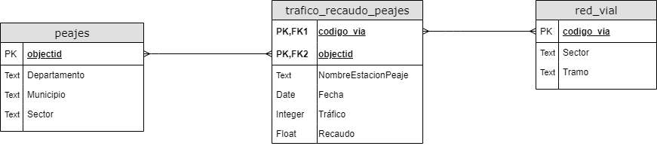
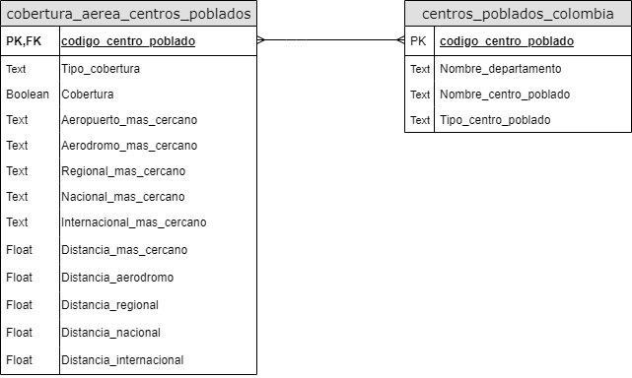
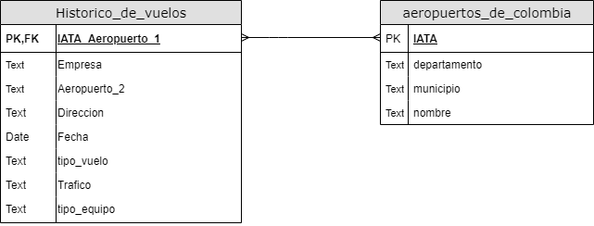
Solución de Datos:

Slide 31
Implementación final:
Tablero de control Tráfico aéreo en Colombia:
https://datastudio.google.com/reporting/cd7f2013-7aa0-40e9-a65e-2a2b6aa7bbea
Tablero de control Cobertura de aeropuertos en Colombia:
https://datastudio.google.com/reporting/17b63b00-d147-45df-97d2-20bb9e3ae992
Tablero de control Tráfico y Recaudo de peajes en Colombia:
https://datastudio.google.com/reporting/9987094c-7667-412d-8753-2ea3759a0378
Despliegue final:
https://a-garcia13.github.io/infraestructuravisible/

Slide 32
Conclusiones:
Se implementaron 22 visualizaciones en 3 tableros de control.
Esta arquitectura de solución es lo suficientemente sencilla para facilitar la expansión del numero de tableros y visualizaciones disponibles de manera interactiva.
El cliente se vio motivado a continuar con este tipo de implementaciones para futuros semestres.

